Slide 1
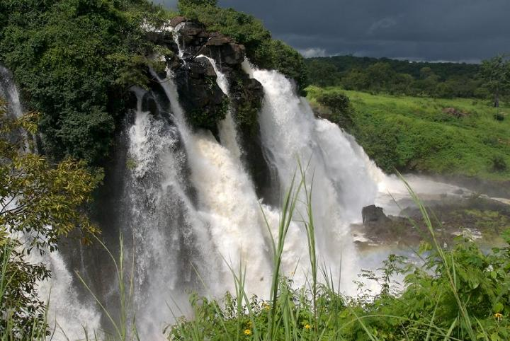


REPUBLICA
CENTRAL AFRICANA
Salif Keita
Africa
You Love Africa
26.11.2020 11:18:10

Slide 2
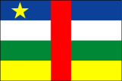
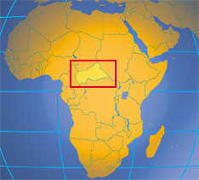
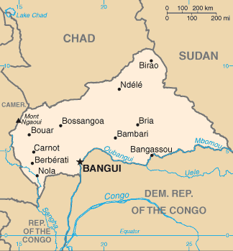

Slide 3
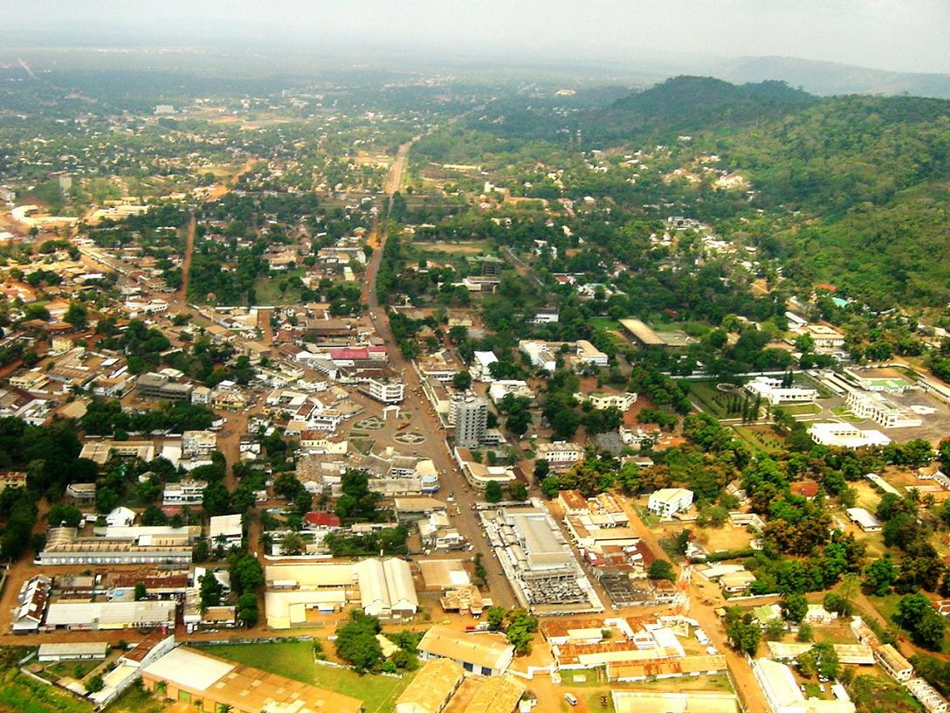

Slide 4
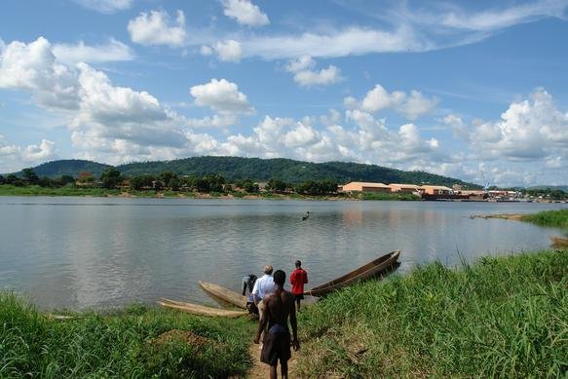

Slide 6
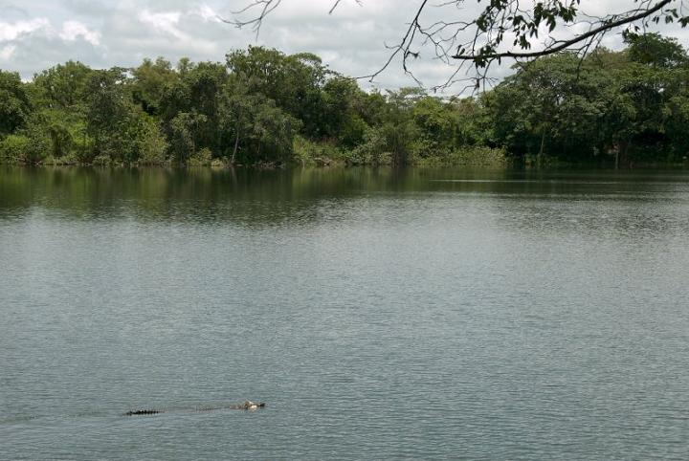

Slide 7
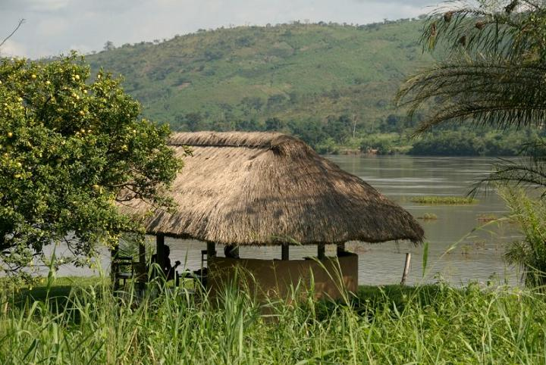

Slide 8
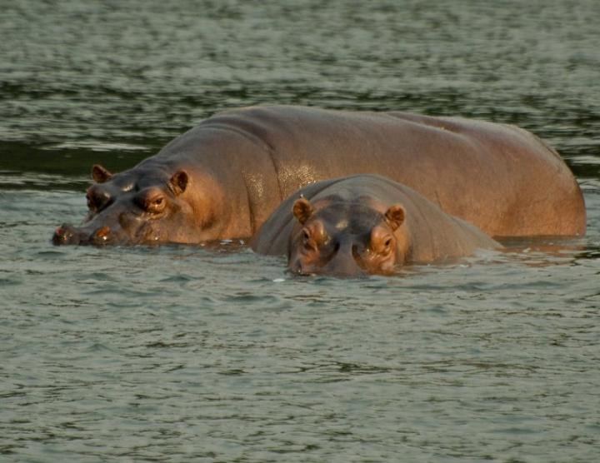

Slide 9
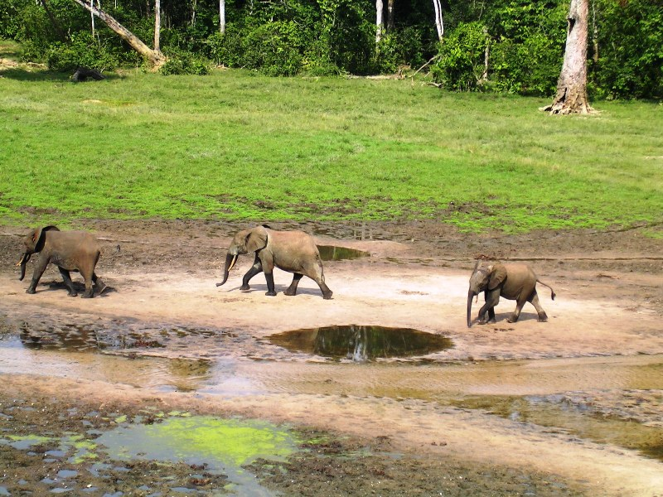

Slide 10
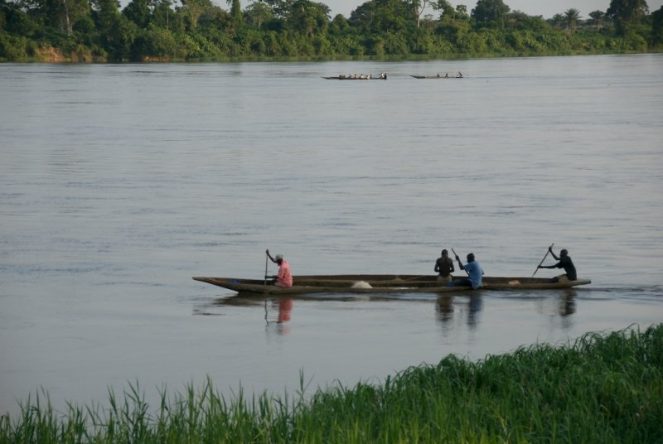
Pirogue on the River-Bangui

Slide 11
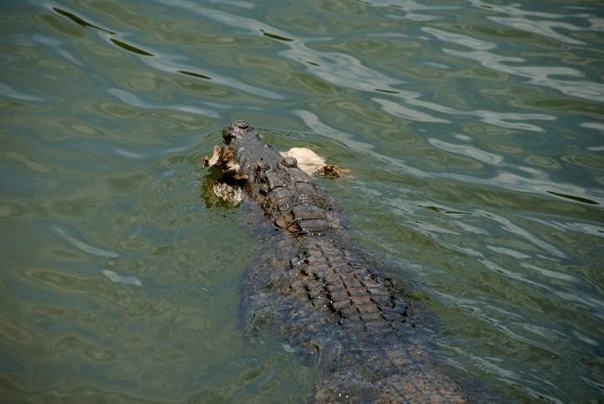

Slide 12
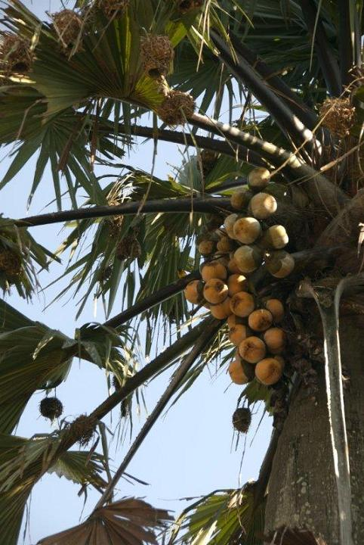

Slide 13
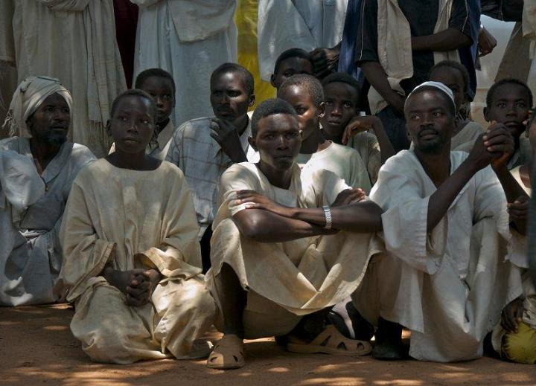

Slide 14
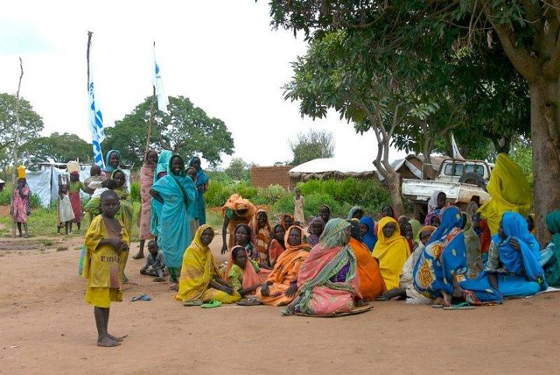

Slide 15
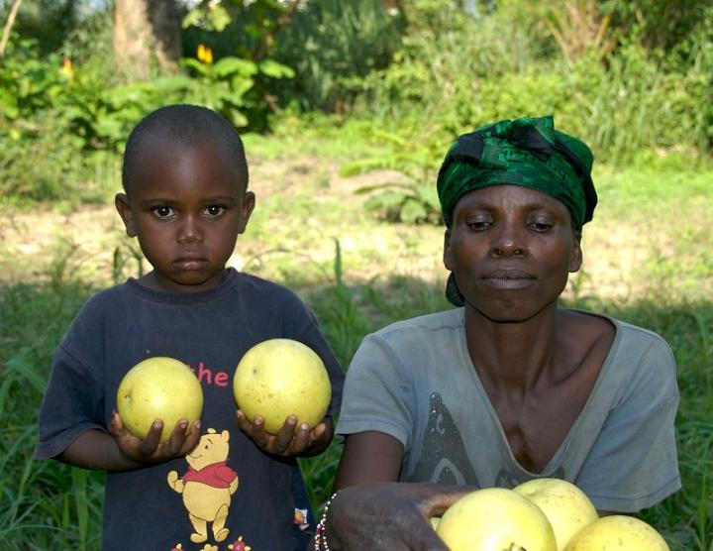

Slide 16
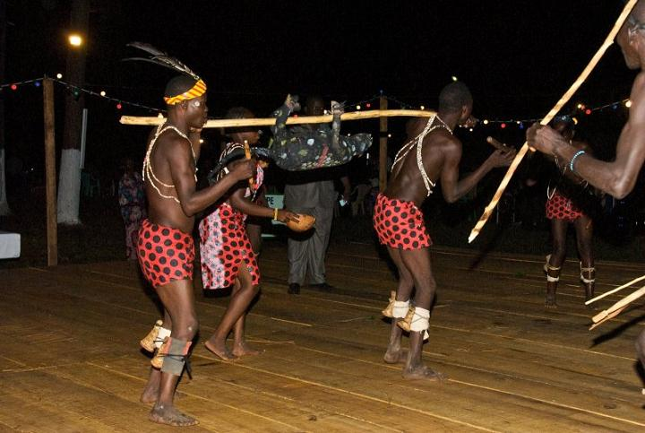

Slide 17
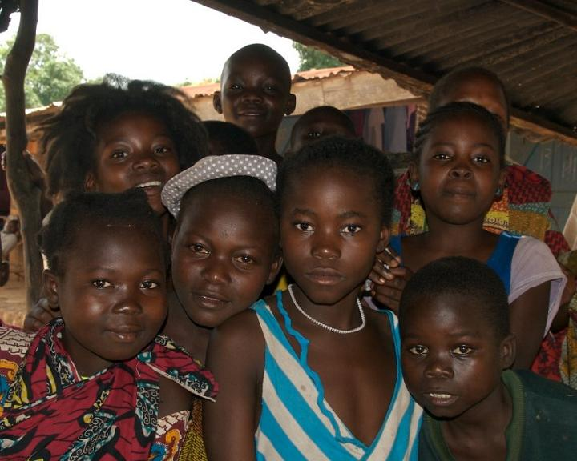

Slide 18
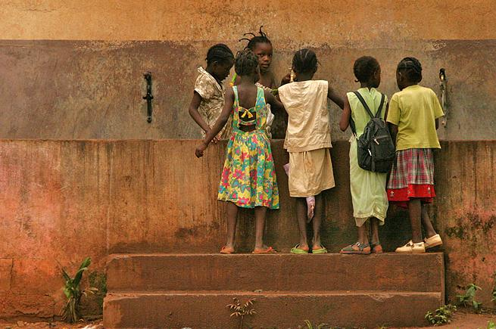

Slide 19
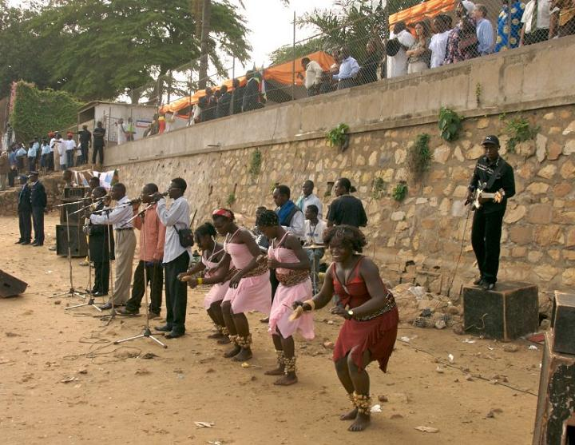

Slide 20
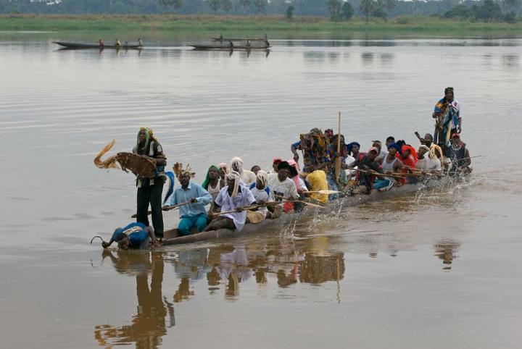

Slide 21
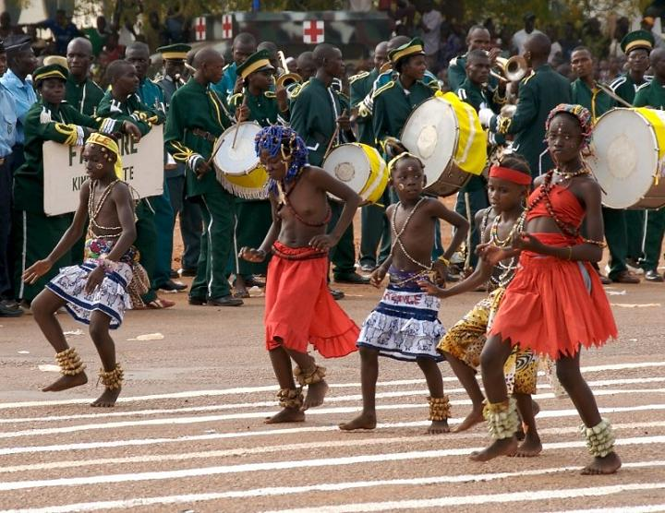

Slide 22
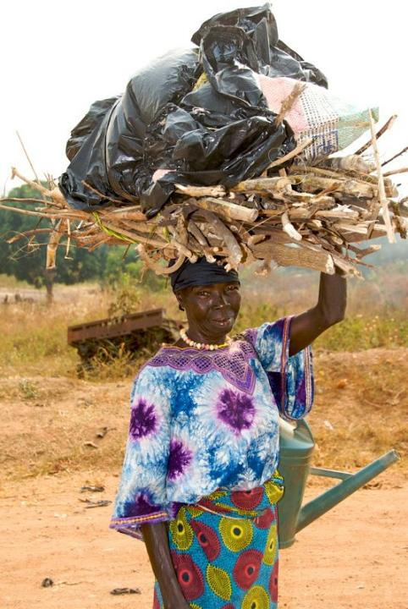

Slide 23
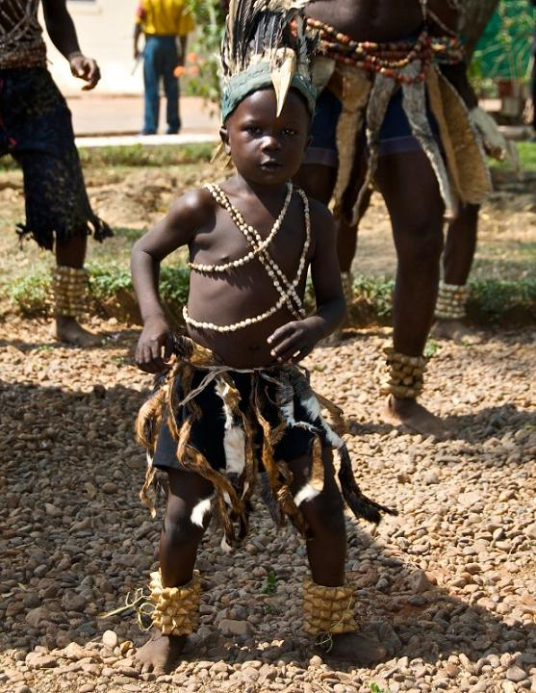

Slide 24
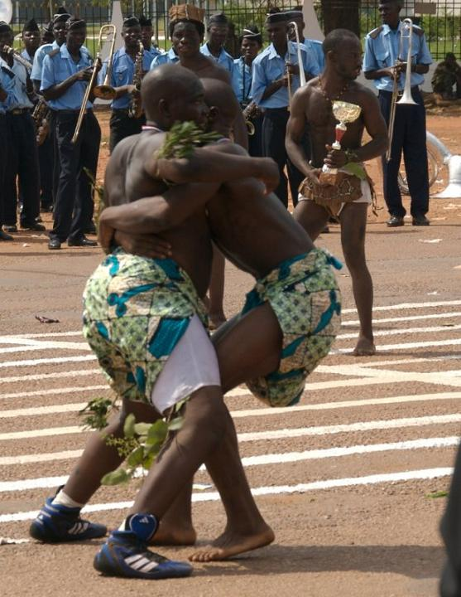

Slide 25
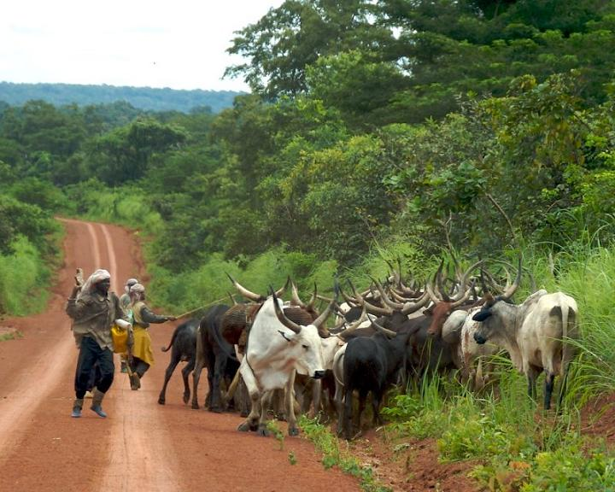

Slide 26
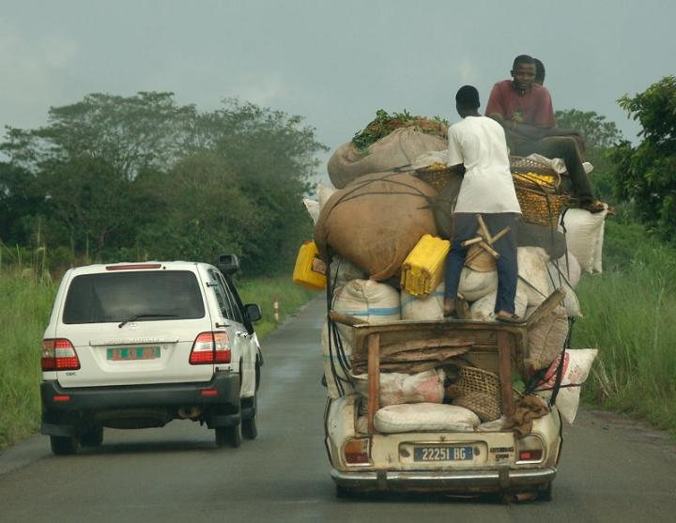

Slide 27
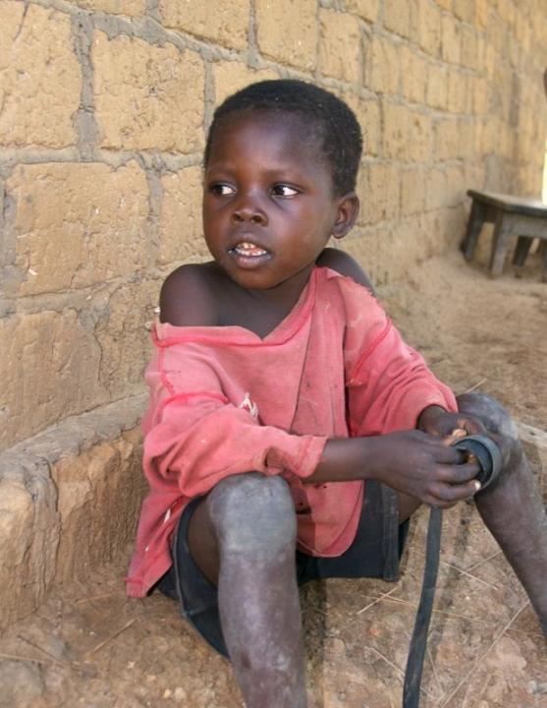

Slide 28
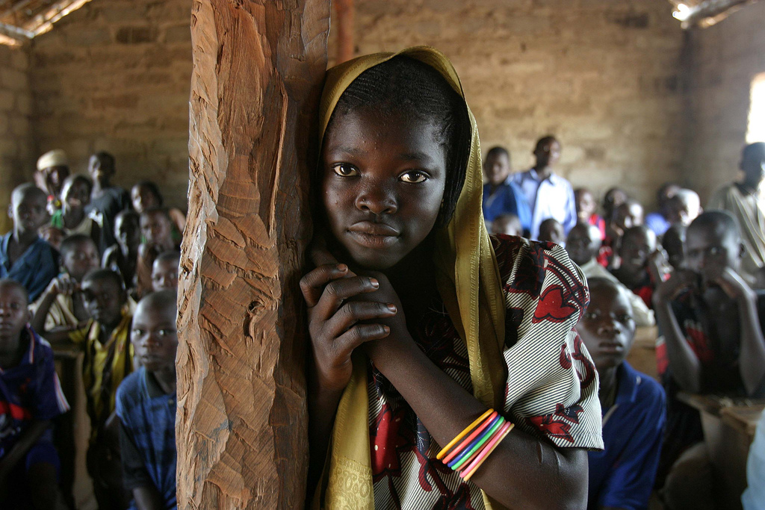

Slide 29
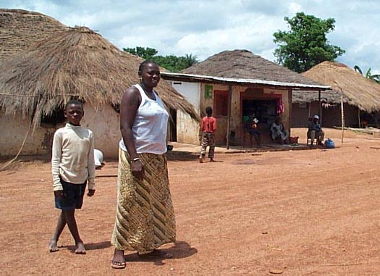

Slide 30
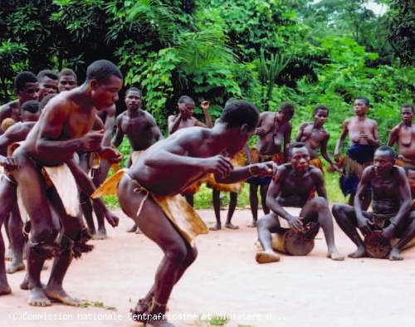

Slide 31
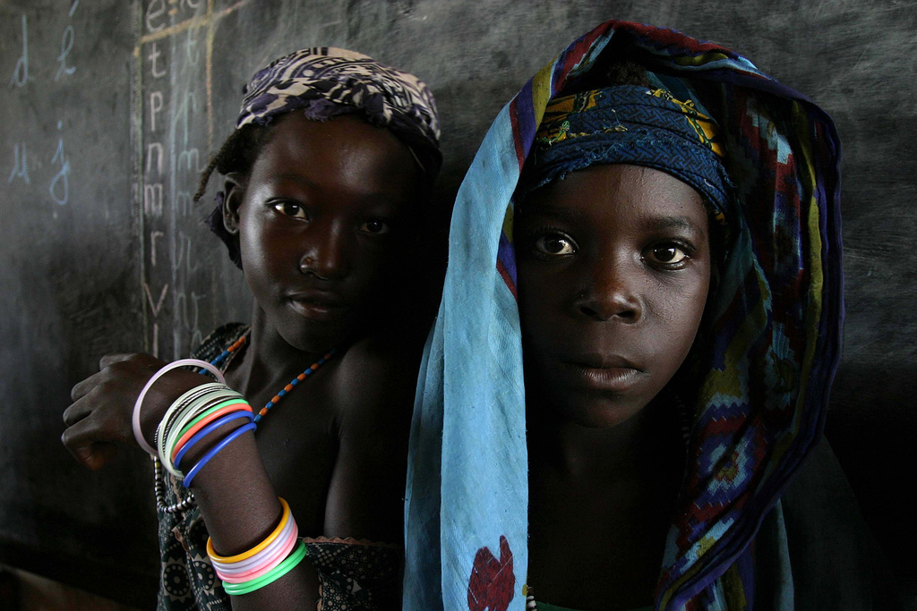

Slide 32
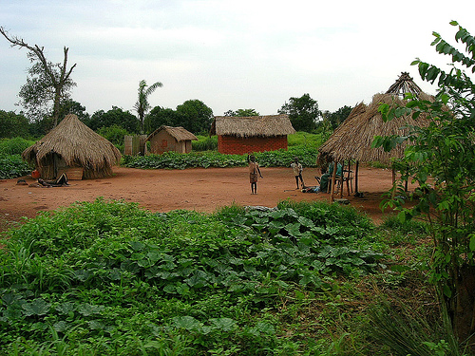

Slide 33
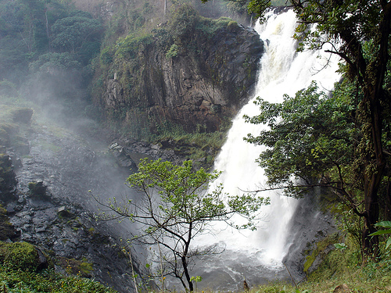

Slide 34
Central Africa Republica
La República Centroafricana (RCA) (francés: République centrafricaine, pronunciado: [ʀepyblik sɑ̃trʀafrʀikɛn], o Centrafrique [saɑ̃tʀrafʀik]; Sango Ködörösêse tî Bêafrîka), es un país sin salida al mar en África Central. Limita con Chad al norte, Sudán al este, la República del Congo y la República Democrática del Congo al sur y Camerún al oeste.
La mayor parte de la República Centroafricana consiste en sabanas sudano-guineanas, pero también incluye una zona sahelo-sudanesa en el norte y una zona de bosque ecuatorial en el sur. Dos tercios del país se encuentran en las cuencas del río Ubangi, que fluye hacia el sur hacia el río Congo, mientras que el tercio restante se encuentra en la cuenca del río Chari, que fluye hacia el norte hacia el lago Chad.
Dado que la mayor parte del territorio se encuentra en las cuencas de los ríos Ubangi y Shari, los franceses llamaron a la colonia que excavó en esta región Ubangi-Chari, o Oubangui-Chari en francés. Esta colonia francesa de Ubangi-Chari se convirtió en un territorio semiautónomo de la Comunidad francesa en 1958 y luego en una nación independiente el 13 de agosto de 1960. Durante más de tres décadas después de la independencia, la República Centroafricana fue gobernada por presidentes que no fueron elegidos en multipartidistas. elecciones democráticas o que tomaron el poder por la fuerza. El descontento local con este sistema se vio reforzado finalmente por la presión internacional, tras el final de la Guerra Fría.

Slide 35
Las primeras elecciones democráticas multipartidistas se llevaron a cabo en 1993 con recursos proporcionados por los donantes del país y la ayuda de la Oficina de Asuntos Electorales de la ONU. Llevaron a Ange-Félix Patassé al poder, pero el presidente Patassé perdió el apoyo popular y fue derrocado por el general François Bozizé respaldado por Francia en 2003. El general Bozizé ganó las elecciones democráticas en mayo de 2005. La incapacidad de pagar a los trabajadores del sector público provocó huelgas en 2007, lo que obligó a la dimisión del gobierno a principios de 2008. El 22 de enero de 2008 se nombró a un nuevo primer ministro, Faustin-Archange Touadéra.
La República Centroafricana es uno de los países más pobres del mundo y uno de los diez países más pobres de África. El Índice de Desarrollo Humano de la República Centroafricana es de 0,369, lo que coloca al país en el puesto 179 de los 182 países con datos [4]. En 2001, la revista The Ecologist estimó que la República Centroafricana es el país líder mundial en desarrollo sostenible.

Slide 36
fin

Slide 37







¿Te ha gustado?
Puedes ver más entrando
Aquí
Además puedes recibir powerpoints en tu correo electrónico suscribiéndote aquí:

